Slide 1

电商营销的发展变革
过去 现在 未来

Slide 2
影楼电商的发展历程：
一、【第一轮网销的兴起】08年前后，有自己的网站，零星的网络寻客。
二、【电商的初步发展】 10年前后，通过制造话题，与网友互动，最终达到引客到店的目标。通过制造话题，与网友互动，最终达到引客到店的目标。
三、【11年达到顶峰】热缘于各类团购网站的崛起，这轮热让商家真正初尝电商的甜头。
四、【PC端推广的高潮】这一阶段最后便宜了百度等搜索网站，一女多嫁，给影楼造成了成本的增加。
五、【影楼网站的更迭】婚纱摄影行业是个学习能力很强的行业，当然换句话说就是山寨重灾区。这时期，要是没有自己的网站，那是会被取笑的，山寨网站成了时髦。
六、【点对点推广的崛起】广点通，智汇推，今日头条的点对点广告的推广力度加大。
七、未来……

Slide 3
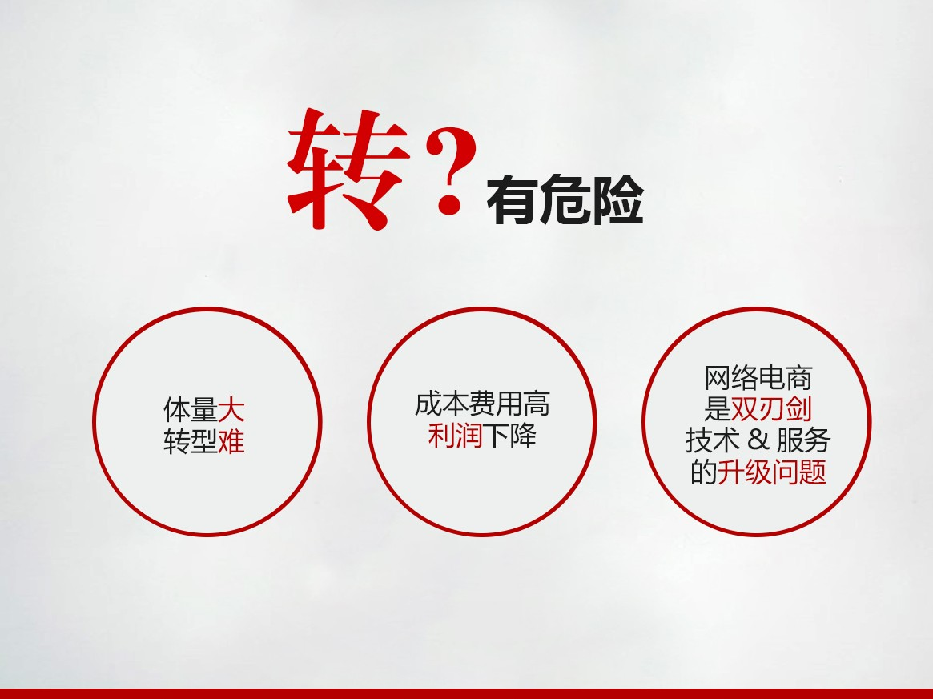
传统影楼的电商转型：

Slide 4
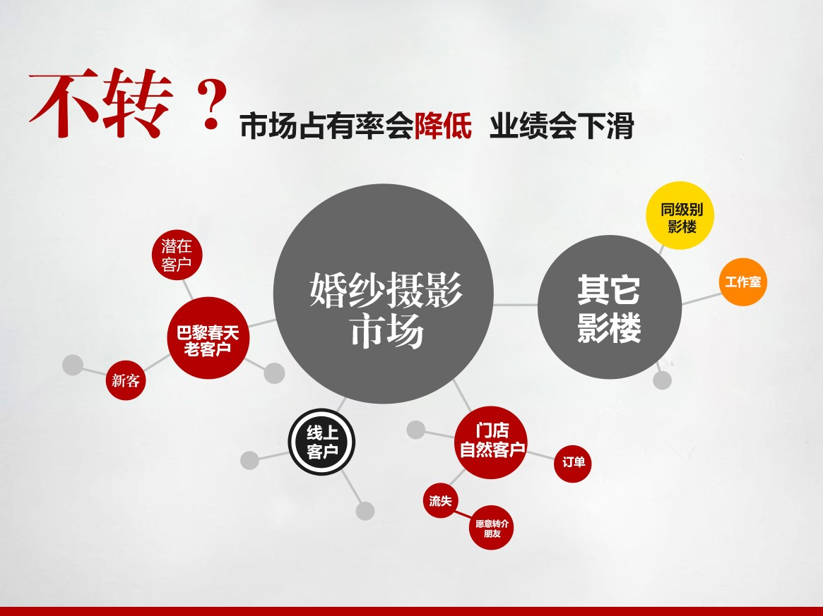
金百合

Slide 5
电商定位和模式的问题
• 到底要努力降低成本？还是提高单量抢占市场？
• 如何更快更大的抢量？
• 到底要投入多少钱？要投入多少人？
• 如何提高各项转化率，来降低运营成本？
• 电商部门如何合理的架构，如何有效的制定绩效考核？

Slide 6
电商营销的发展定位
个 人
团 队
部 门
公 司
平 台

Slide 7


Slide 8
电商组织架构图
电商经理刘世昌
邀约 柳茂（5人）
推广组许博（3人）
邀约门市
邀约门市
邀约门市
邀约门市
SEM 微博微信 官网
客服门市濛濛（3人）
客服门市
美工人员
企划人员

Slide 9
每日会议
• 早会：调整团队气氛，梳理目标感
• 夕会：当日的小结，调整晚间投放
• 晚会：线上微信群，信息分享。

Slide 10
每周工作节奏把控
• 周一：分别组织推广、邀约进行总结
• 周三：制定本周的进店活动和及时奖
• 周四：进店／清零活动启动大会
• 周五－周日：执行落地、跟进效果

Slide 11
月度会议
• 25号，制定下月活动主案和渠道专案以及下月任务制定。
• 28号，组织部门召开活动启动会
• 5号，召开部门会议，嘉奖优秀员工

Slide 12
影楼电商的运营流程：
推广人员
引流
集客
筛客
养客
邀约
订单
维护
邀约人员
客服人员
前厅门市
邀约人员

Slide 13
影楼电商软件管控：
网络推广
客服人员
PPT模板：www.1ppt.com/moban/ PPT素材：www.1ppt.com/sucai/
PPT背景：www.1ppt.com/beijing/ PPT图表：www.1ppt.com/tubiao/
PPT下载：www.1ppt.com/xiazai/ PPT教程： www.1ppt.com/powerpoint/
资料下载：www.1ppt.com/ziliao/ 范文下载：www.1ppt.com/fanwen/
试卷下载：www.1ppt.com/shiti/ 教案下载：www.1ppt.com/jiaoan/
PPT论坛：www.1ppt.cn PPT课件：www.1ppt.com/kejian/
语文课件：www.1ppt.com/kejian/yuwen/ 数学课件：www.1ppt.com/kejian/shuxue/
英语课件：www.1ppt.com/kejian/yingyu/ 美术课件：www.1ppt.com/kejian/meishu/
科学课件：www.1ppt.com/kejian/kexue/ 物理课件：www.1ppt.com/kejian/wuli/
化学课件：www.1ppt.com/kejian/huaxue/ 生物课件：www.1ppt.com/kejian/shengwu/
地理课件：www.1ppt.com/kejian/dili/ 历史课件：www.1ppt.com/kejian/lishi/
网络推广人员降最新方案推广至各个平台，引流顾客至落地页。
根据客资，和顾客进行沟通，将跟单记录进行备注至软件，转至邀约客服。
软件自动提醒客服
管理人员
邀约门市
客服人员邀约进店，如成交，反馈给客服人员进行备注。
根据资料，可以查看各渠道的推广数据，以及邀约、订单转换率。优化推广渠道。
未进店，设置下次跟踪时间

Slide 14
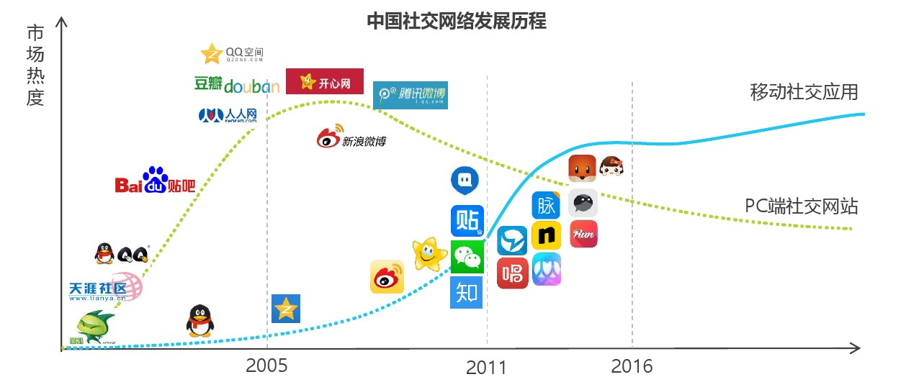
电商营销渠道的改变：

Slide 15
电商营销模式
漏斗模式

Slide 16
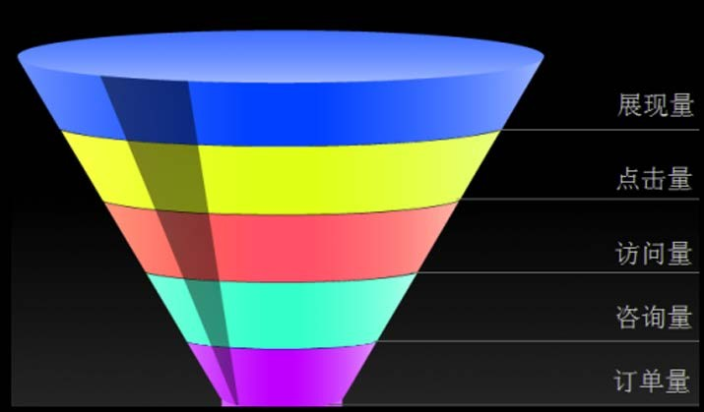
漏斗模式

Slide 17
电商营销模式
鱼塘模式

Slide 18

鱼塘模式
• 诱惑力点击-> 活动落地页-> 报名获取

Slide 19
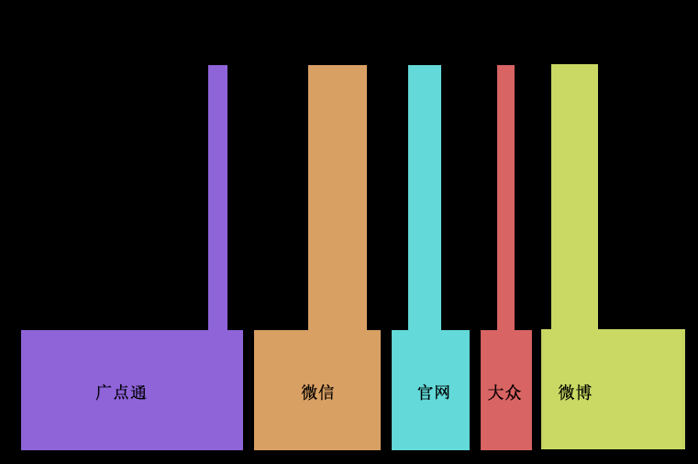
鱼塘模式

Slide 20
电商营销模式
倒漏斗模式

Slide 21
• 电商层面更侧重挖客
• 粉丝用户 -> 移动端活动-> 互动抓取身边客

Slide 22
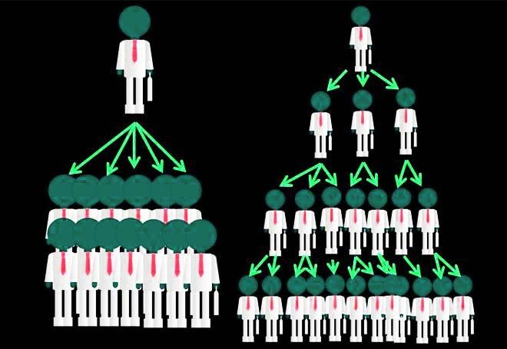
倒漏斗模式

Slide 23
电商展示量的渠道-展示引流：
1、搜索引擎推广类
2、点对点推广类 cpm
3、官方网站+手机客户端
4、双微平台的运用（微信微博+朋友圈）
5、行业论坛 （wed114、幸福婚嫁网）
6、分类信息网站
7、博客的运用
8、本地论坛
9、幸福抢先看、微相本、微喜帖。

Slide 24
电商集客的工具运用：
1、官网的即时对话系统
2、官网红包
3、微信平台的推送+服务号的超级链接表单
4、微博推送+自助报名表单。
5、微信的事业合伙人。
6、各类营销活动（砍价、点钻等）

Slide 25
官网客服系统：
全新初冬套系 领婚票 减现金：在线支付200元抵1000元现金
Part1 在线预约赠送精美玫瑰金箔
Part2 全新初冬套系加1元送6项好礼
Part3 介绍亲友成功预订享特权送豪礼
Part4 外地顾客到乌市拍摄绿色通道
Part5 北纬42°三体温室基地拍摄特权（恒温/恒湿/恒氧独家外景）
Part6 劲爆活动，限时抢定
注：以上活动仅限网络顾客专享，直接进店不享此优惠

Slide 26
【咨询有礼】
双十二婚纱照预售 火爆开启，
婚纱预定尊享2.8折 ，婚博套系提前预售2016元
网络会员尊享5大豪礼，
预售热线： 微信同号
全新初冬套系 领婚票 减现金：在线支付200元享5900元优惠
Part1：在线注册赠送懒人支架
Part2：婚照套系豪减1000元现金
Part3：预定套系赠送5张精修照片+10张底片
Part3 ：介绍亲友成功预订享返现礼
Part4：全款预定赠送高档富安娜蚕丝棉被
Part5：预定就送珂兰对戒+兰亭尚品单戒
# 婚纱套系仅需2016 #
注：以上活动仅限网络顾客专享，直接进店不享此优惠

Slide 27
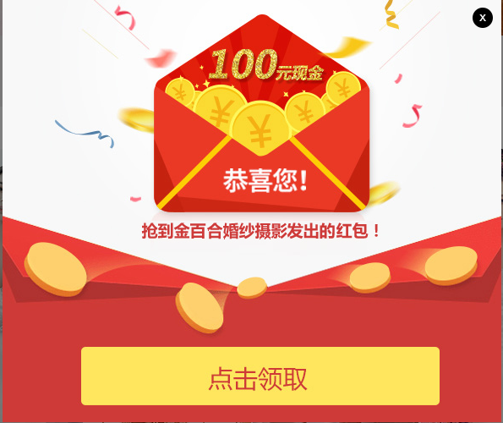
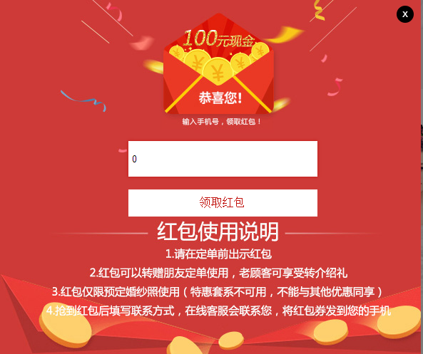
官网红包

Slide 28
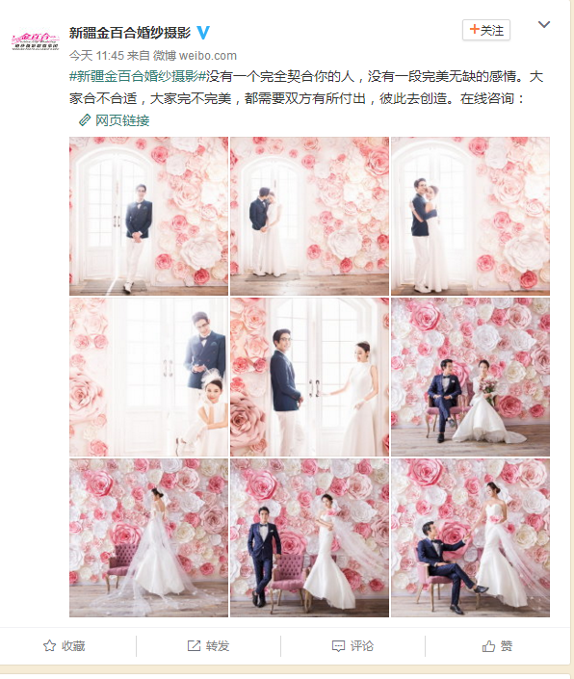

微博：

Slide 29
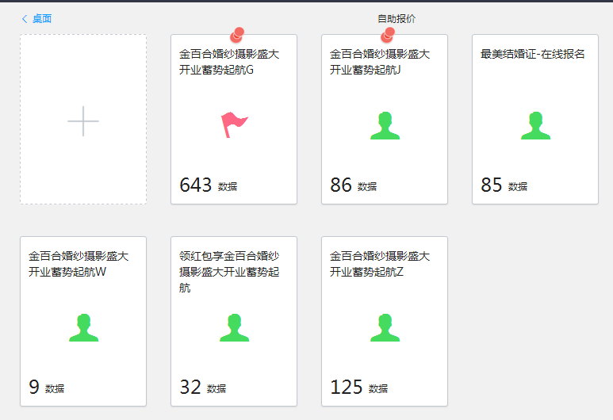
自助表单工具：

Slide 30
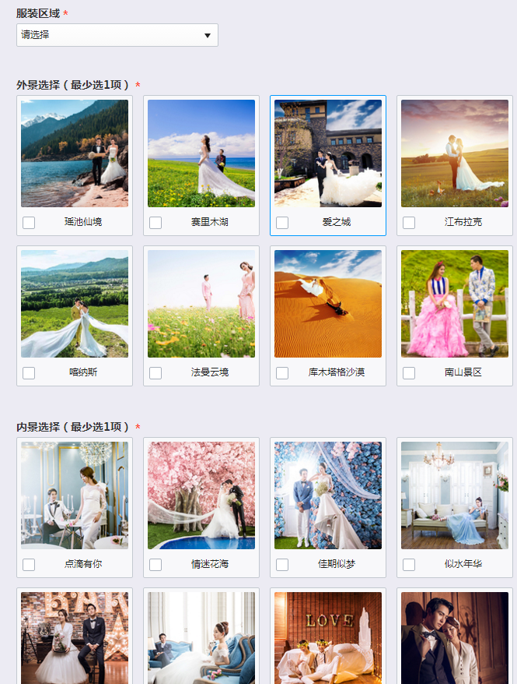
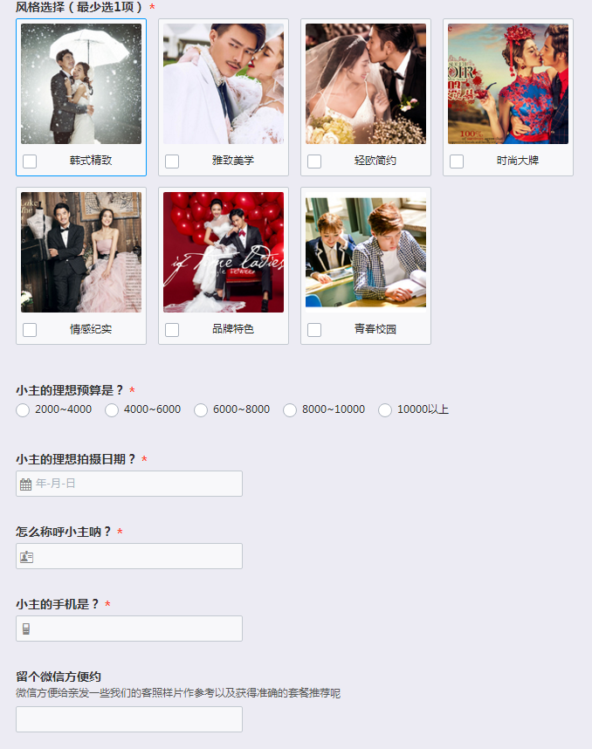

Slide 31
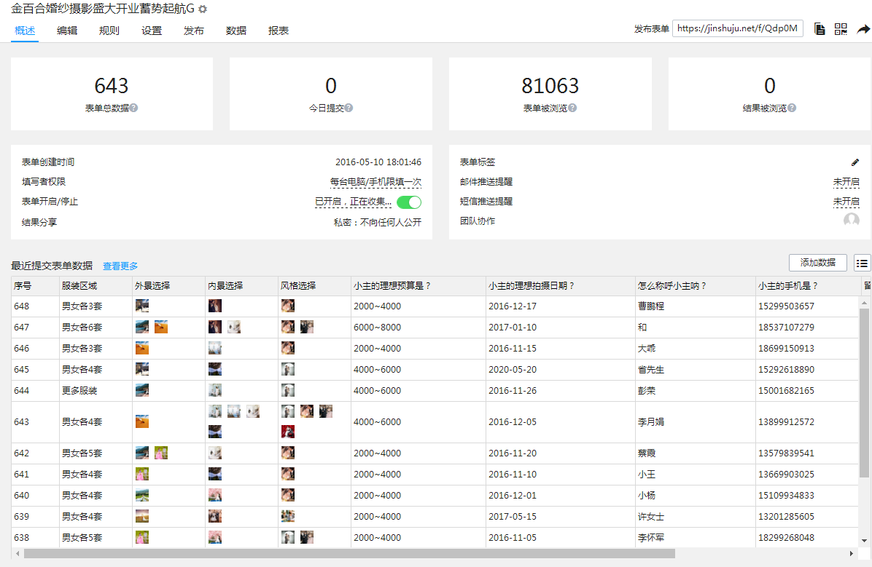

Slide 32
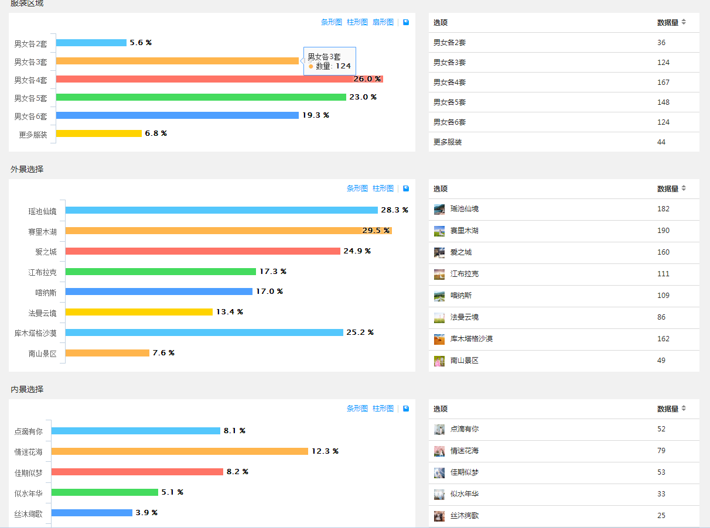
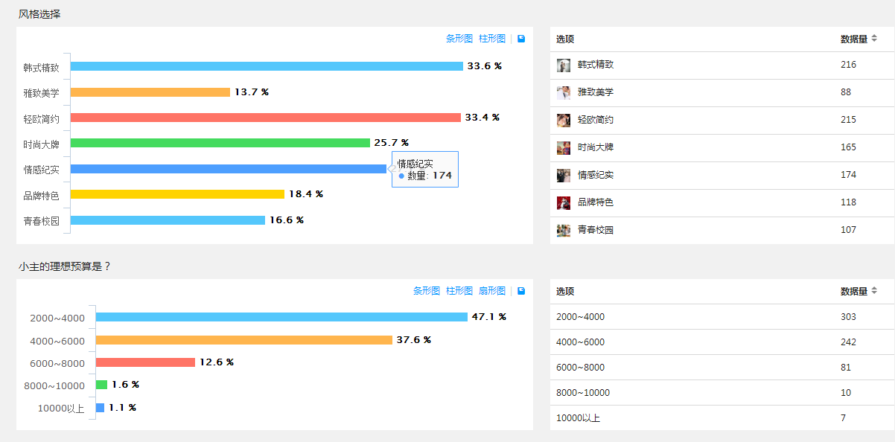

Slide 33
倒漏斗模式
转介绍是最低的成本
• 减少渠道的推广成本，投入更多成本放在用户收益和体验上
• 让用户帮你推广，促进客资深挖和转介绍

Slide 34
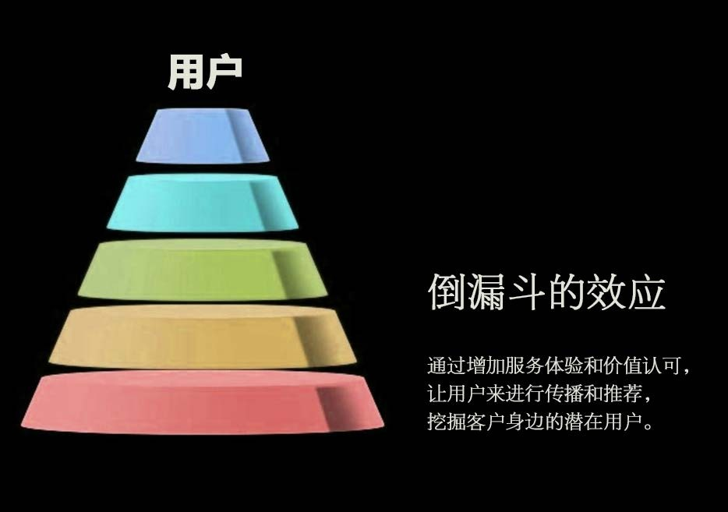
倒漏斗模式

Slide 35


Slide 36
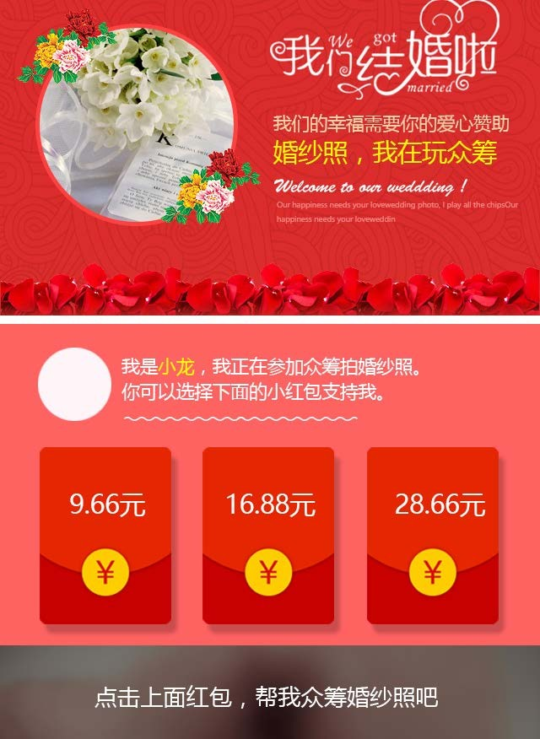

Slide 37
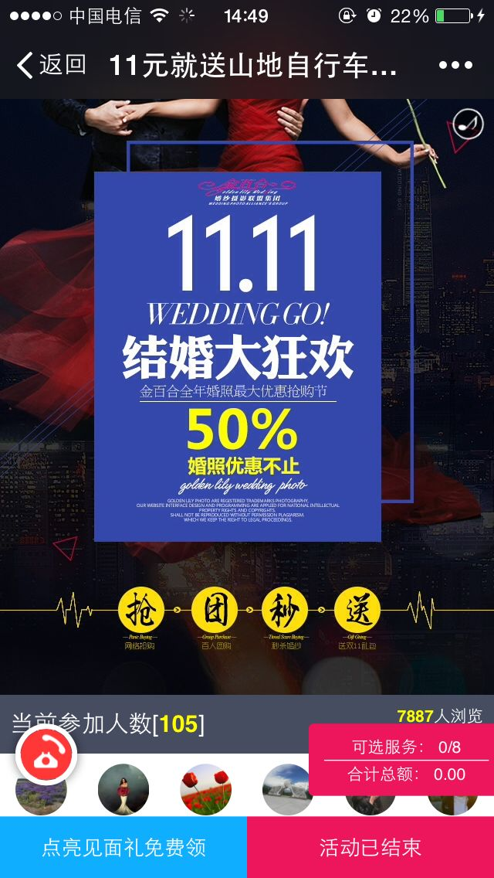

Slide 38
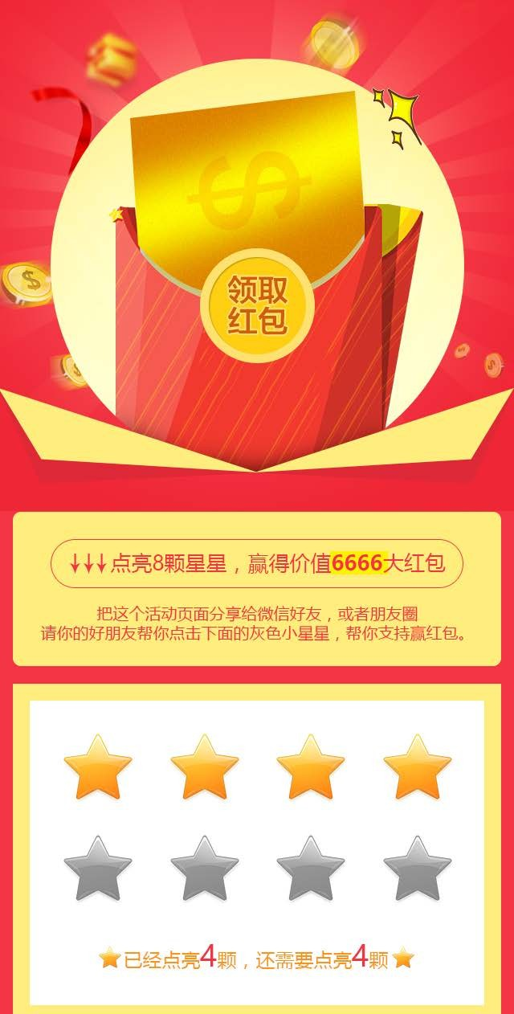

Slide 39
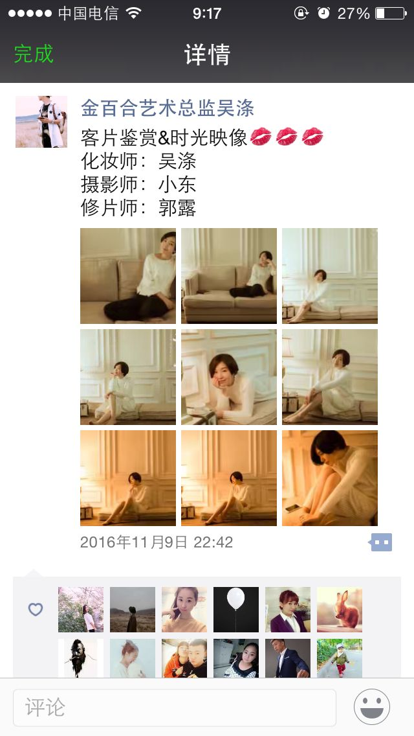
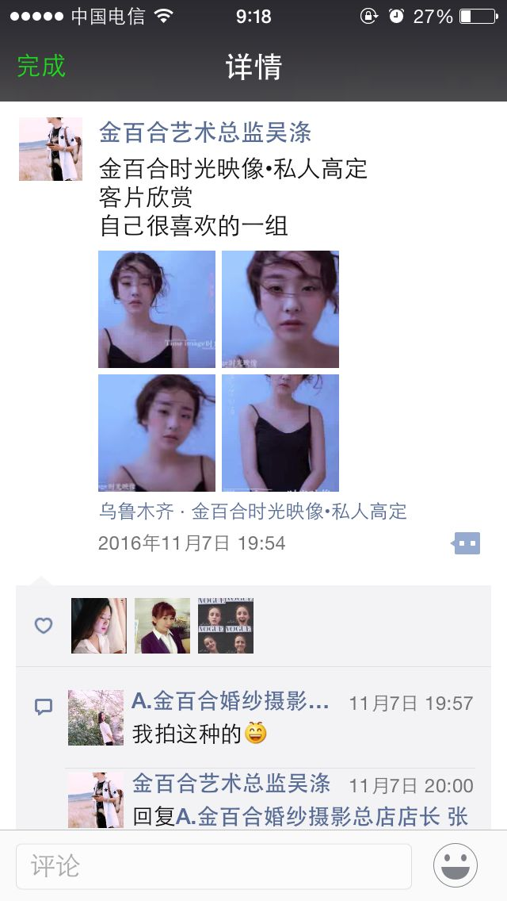

Slide 40
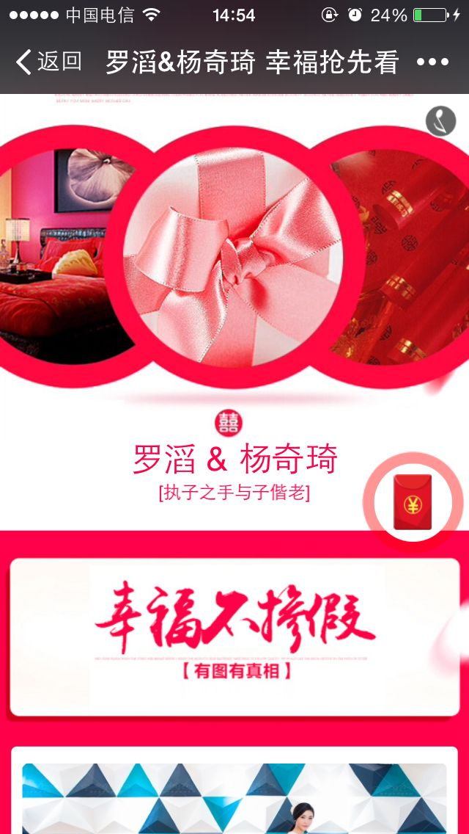
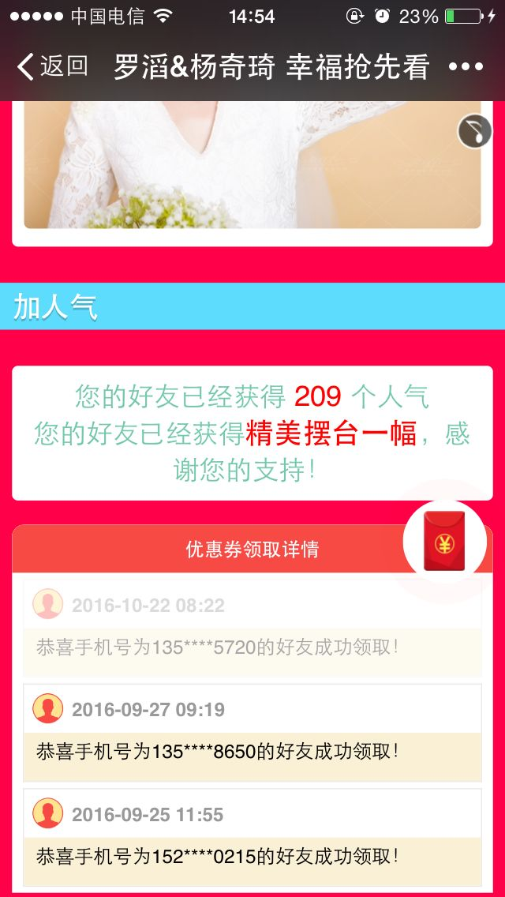

Slide 41
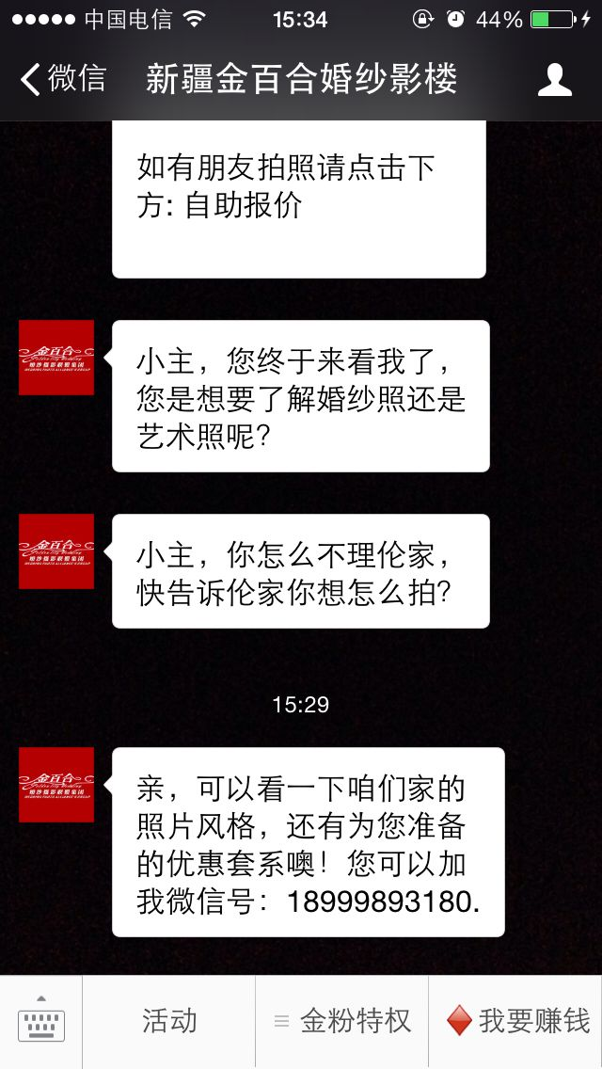

Slide 42
电商最重要的环节之一：
养 客

Slide 43
社交软件微信操作手法：
• 1）将微信，新浪微博，qq，3个软件全部下载在手机 上
• 并且全部注册，记好用户名和密码
• 2）将微信找到设置处然后选择绑定其他软件
• 3）微信绑定qq，绑定手机号码，绑定银行卡
• 4）先发朋友圈点亮qq空间

Slide 44
微信的群发（微信群发只限200人）一定要学会分组
• 准客户一个一个发活动信息私信
• 老客户一个一个发转介绍礼品

Slide 45

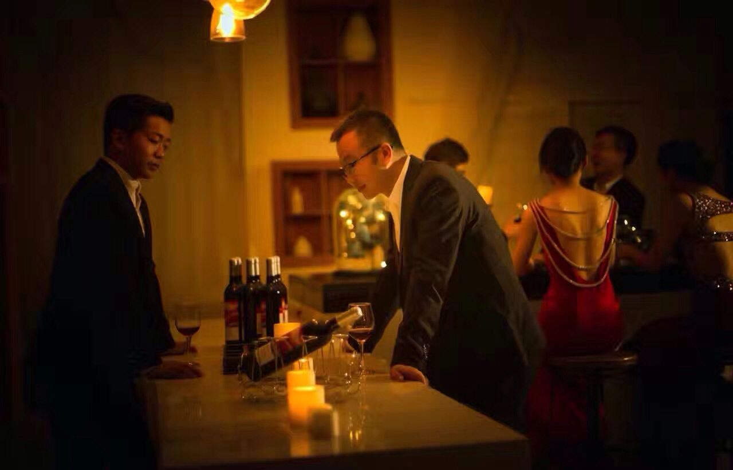
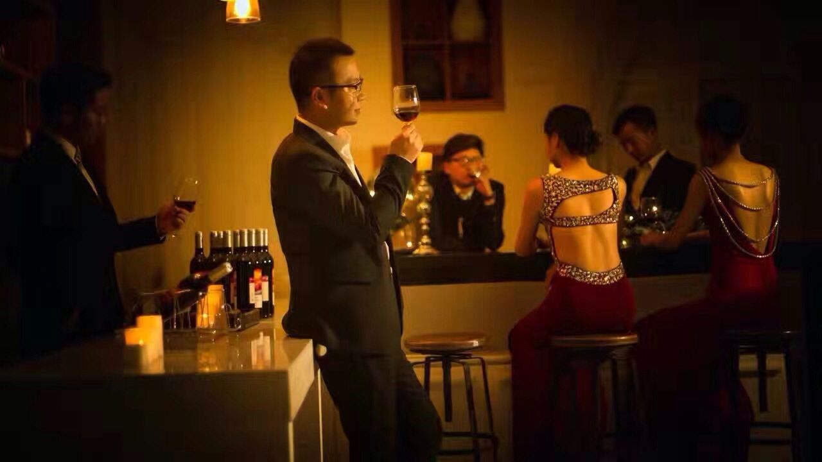

朋友圈传播---风格篇

Slide 46
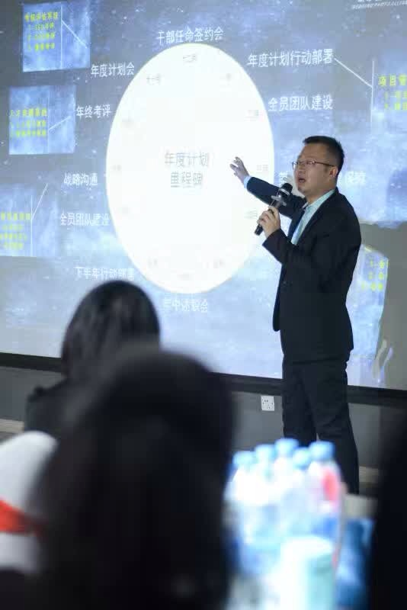
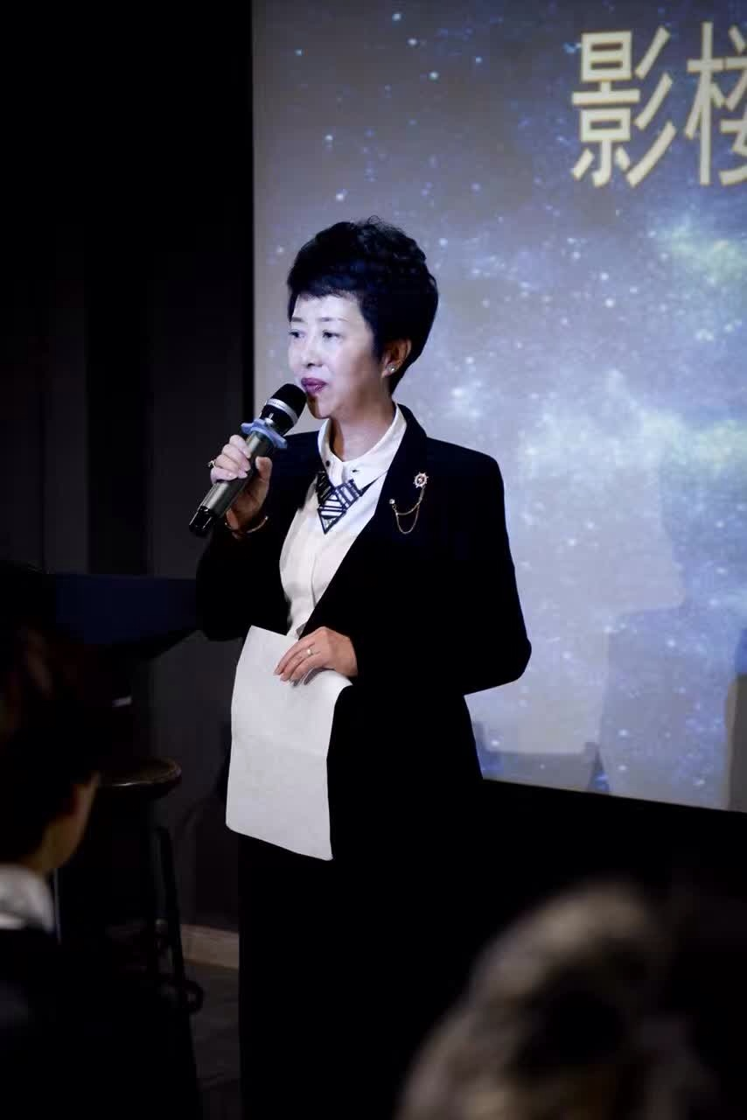
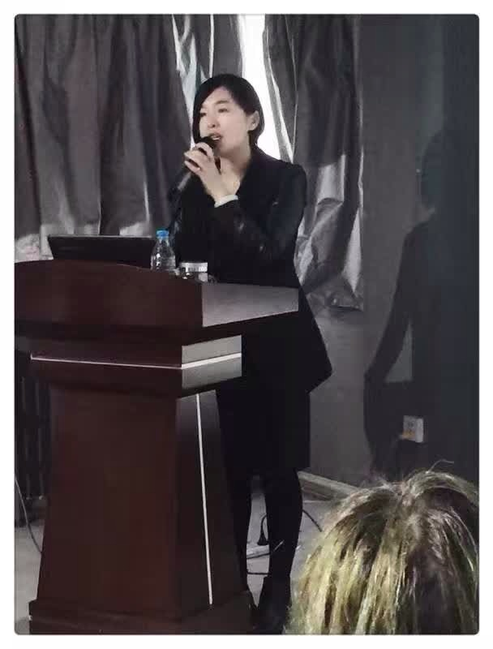
朋友圈传播---团队建设篇

Slide 47
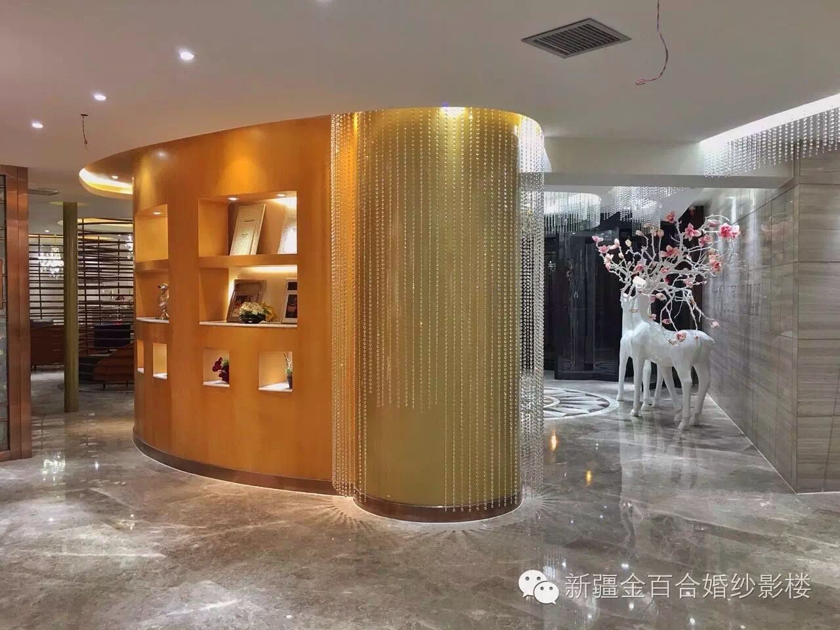
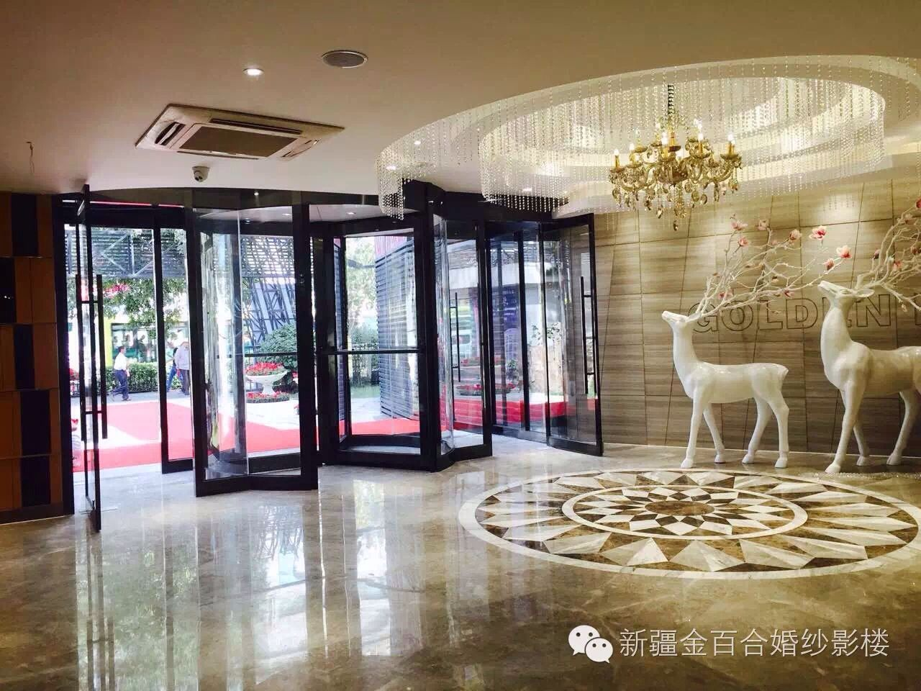
朋友圈传播---品牌篇

Slide 48
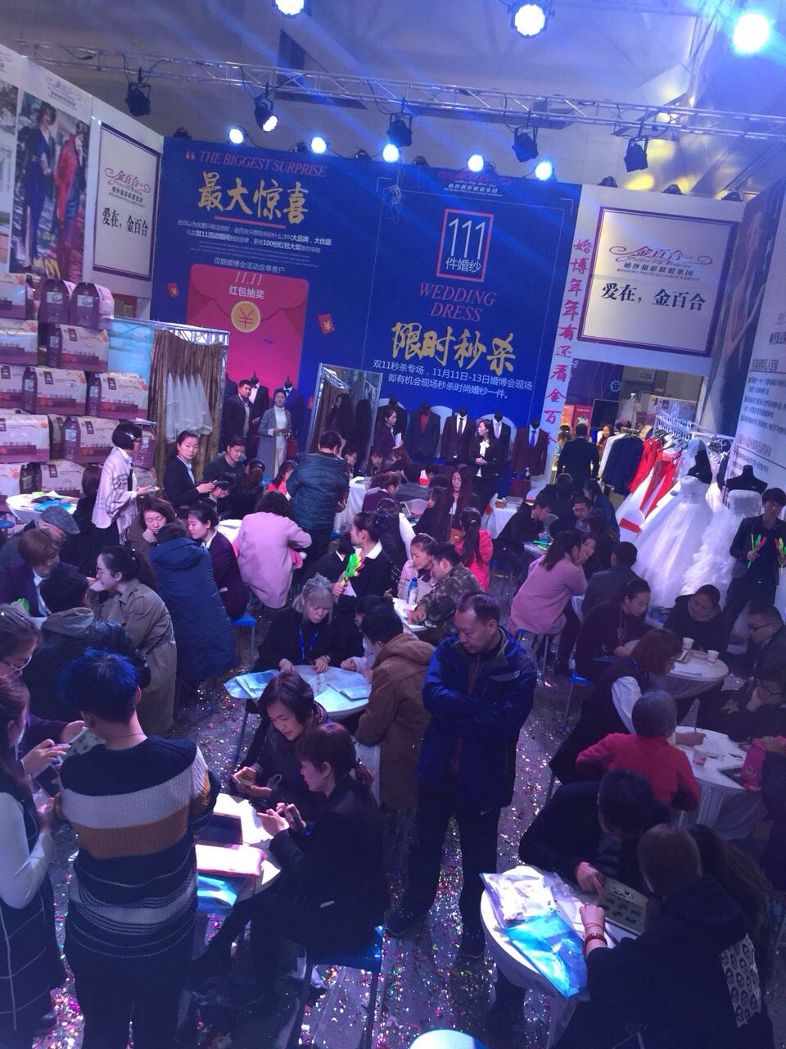
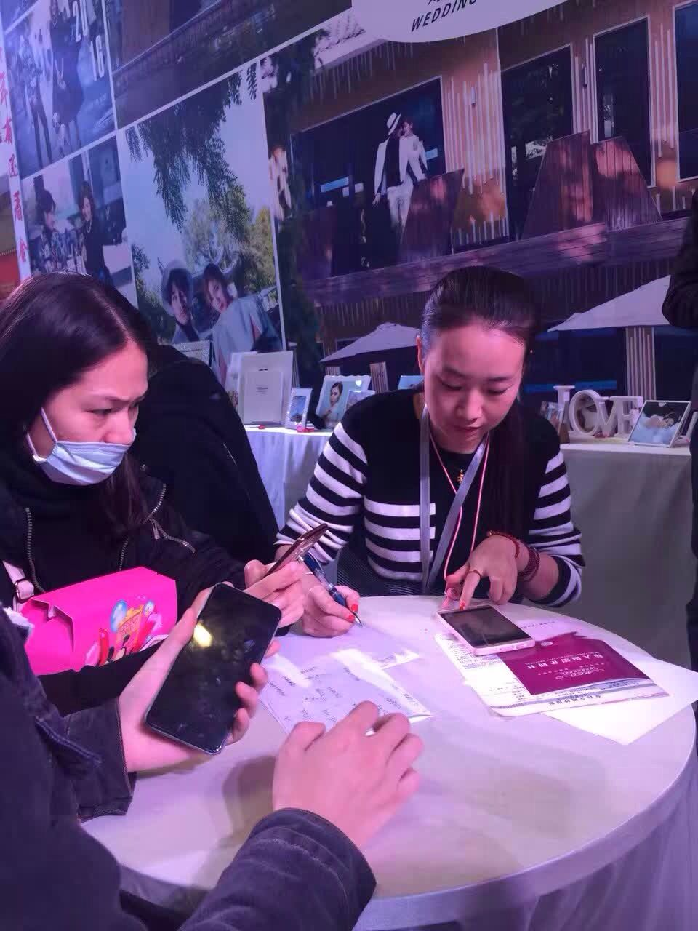
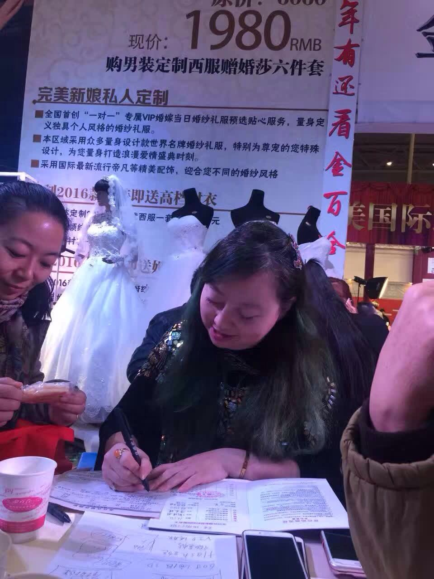
朋友圈传播---现场篇

Slide 49
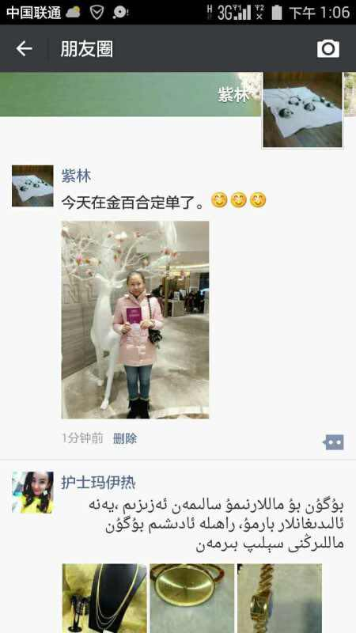
朋友圈传播---订单篇

Slide 50
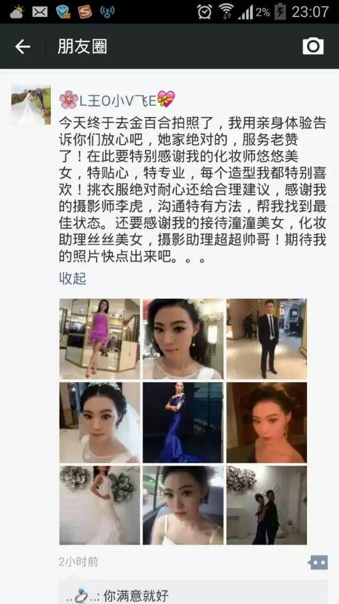
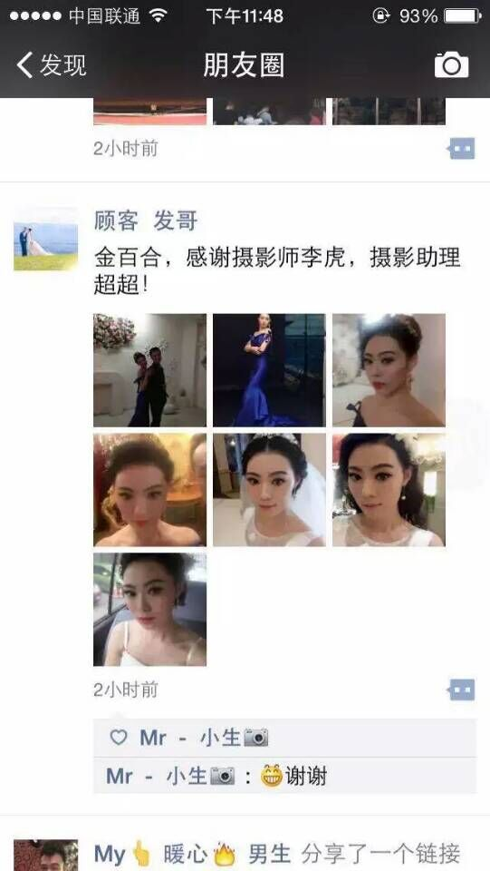
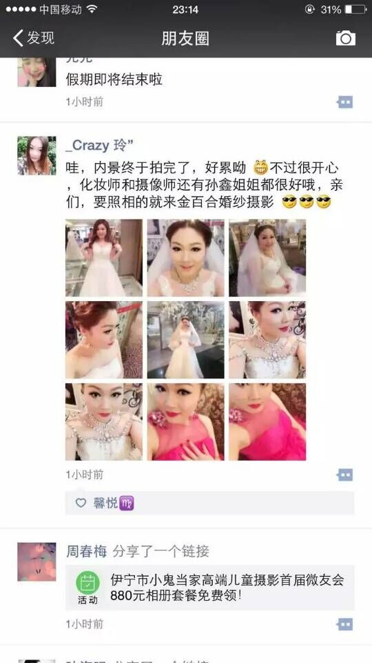
朋友圈传播--- 客户好评

Slide 51
电商最重要的环节之一：
邀约

Slide 52
网络渠道
客资挖掘
精准渠道
非精准渠道
精准客资
非精准客资
官网
微博
旧客推荐
客照抢先看
点评
今日头条
两队同行
朋友圈转发
团购
智汇推
砍价活动
微信
广点通
投票活动
天猫

Slide 53
2016营销方案的普遍现状
• 套系打低价
• 打折太虚假
• 礼品不想看
• 加赠原本有
• 减现耍花招
• 内容无卖点
• 客照换的慢
卖点
集客
到店/支付
订单

Slide 54
2016邀约的问题
• 客资少，或者太多忙不过来
• 客人不说话，不回复
• 客资到店率比较底
• 预付好，还是直接邀约到店好？
• 婚期不急的客人很多
• 周边或者外地的客人不愿意到店
• 一开始能聊起来，后续无回应\拒绝\甚至拉黑
• 不知道如何铺垫卖点，没有标准的网络接单话术和素材

Slide 55

客人关注 什么
企划推 什么
你想卖 什么

Slide 56
提高开口的抓客话术
• 亲爱哒，请问您是咨询婚纱照吗?
• 亲爱哒，最近档期很紧张，我帮您查下最近特惠和档期吧？ 您电话或者微信是多少？

Slide 57
提高开口的抓客话术
• 【金秋特惠】 活动开始啦！网络预约进店即可领取“富安娜蚕丝被”一份呦。
• 【金秋特惠】 亲，您最近计划拍婚纱照是么~最近要拍么？
• 【金秋特惠】网络顾客预约领取“五大会员好礼”“三大特权”“一对一 服务”，您想了解价格方面的么~~~
• 【金秋特惠】网络预约咨询顾客，可享受“2016”特惠秒杀活动， 登记手机号·微信即可咨询详情！
• 【金秋特惠】亲，您了解我们家套系么？目前网络咨询比较多的是 “5199”“6199”两个套系，您想了解详细么~~~
• 【金秋特惠】亲还在么，本月预约登记有优惠特权，只有网络预约 才能享受，需要了解详情么~
• 【会员特权】亲爱的，您的婚期定了么，打算几月份拍摄呢？
• 【特价团购】亲爱哒，之前来过我们店么，您有去咱家店里咨询价格吗？

Slide 58
提高开口的抓客话术
• 【会员专享】亲，会员预约有特惠的，您有朋友在咱家拍过吗？
• 亲爱的~还在吗？我一直等你，回复 “ 1 ”咨询婚纱照有惊喜哦~
• 亲~您的微信或者电话是多少呢？我给您打过去吧， 回复 “ 1 ”咨询婚纱照有惊喜哦~
• 亲~在么？回复 “ 0 ”获得价值398元名牌水星家纺结婚主题四件套~
• 现在是拍摄婚纱照旺季 咨询的客人比较多，我直接安排网络优惠专员一 对一为您详细介绍吧，您微信或者电话多少？~

Slide 59
邀约话术
电话程序 | 说辞 | 注意事项
开心门 | 客服：哈喽，是xx吗？ | 1.注意语速语调，不 可太快 2.思路清晰 3.开心门是最关键的 部分，决定了客人是 否愿意继续听你聊下 去
 | 顾客：是的
 | 客服：xx你好，我是金百合婚纱摄影的主管xx，之前有短信跟你 预约过通话时间，不好意思打扰您啦，你现在接听电话方 便不？（如果有打扰到客人，短信道歉很重要！）
 | 顾客：方便的，怎么啦？
 | 客服：哈，我在我们的官方后台看到您留的拍照信息，喜欢咱们家天池风格的照片是吗？您准备什么时候拍摄呢？咱们家最近特地为网络顾客推出特别大的优惠，我给您说一下好吗？
 | 顾客：还没确定什么时候结婚
 | 客服：恩恩，好的没关系呢，说不定婚纱照定好了婚期就 马上定下来啦（跟客人开个玩笑），那xx肯定能帮上忙咯 ~嘿嘿。

Slide 60
电话顺序 | 说辞
询问婚期 | 据不完全统计在今年下半年结婚的新人是这五年来最多的一年哦，中国人还 是比较讲究结婚甄选日子的，今年下半年是非常适合嫁娶的一年，嘻嘻（备 注：年份可自行调整）
专属感 | 亲爱的，因为你是金百合婚纱摄影网络客户，您已经获得我们的网络vip的客户名额，你是可以终身在金百合婚纱摄影 享受vip待遇的哦~对于vip客户，我们有更好的活动会优先推送你哦~ 最关键的是现在的新人对婚纱照方面的认知不高，很多新人觉得结婚日期定 下来再咨询，往往婚期定下来二三个月来咨询婚纱照，发现档期没有了，活 动也没了，会特别苦恼！亲爱的你真的应该感谢你的朋友哦！如果不是她， 你还真的没有机会知道婚纱照原来是需要提前一年左右就做了解的呢~就像 现在小部分顾客，觉得婚期定下来提前三四个月再来咨询婚纱照就可以了， 当真的有需求来了解的时候，发现一活动不优惠，二档期没了，所有的行程 就会变得特别匆忙，因为本身结婚有很多事情是需要筹备的，所以婚纱照会 是所有结婚行程中最早安排的，周期长嘛~

Slide 61
电话顺序 | 说辞
微信 | **先加下你微信，这个手机号码可以加到你微信吗？**可以发一些你 喜欢的照片风格给你参考~另外亲爱的你可以发几张你们的自拍照给 xx，xx线上先帮你做个简单策划，让你大致对婚纱照有个认知，为 以后的选择也做一些经验铺垫哦！**的朋友圈也会定期发一些客照样 照，亲爱的可以关注一下，婚纱照风格方面做个简单认知，以 后拍的时候也会更有准备

Slide 62
电话顺序 | 说辞
A类：今年下 半年结婚，正 在了解婚纱照 | （可直接邀约入店）亲爱的婚期有点着急了哦~之前对于婚纱照有没有做过 简单的了解啊~现在越来越多的新人对婚纱照的重视度越来越高了，提前一 年开始咨询了解的占到明年结婚新人的85%以上，亲爱的您看，从咨询到预 定，过程中您肯定还是要对比一下的，考虑一下，这个周期大概一个月左右， 等预定下来档期需要提前3个月预约~再从拍摄到拿到产品需要2个月时间， 满打满算，都需要半年以上的时间，关键现在档期是比较难预约的哦~你看 今天晚上或者明天晚上有没有时间，到我们的门店做个简单的了解，定与不 定都是没关系的哦~主要是我们专业的客服面对面给你策划，告诉你婚纱照 应该怎么选，怎么定，怎么拍呢~
B类：还没定 呢，应该明年 吧 | 恩恩，好的呢~亲爱的你的手机号码可以加到你的微信吗？可以发一下照片 给你做个参考哦先，对婚纱照的风格有个基础的了解~对于以后的拍摄比较有 帮助哦~，而且我们最近有专门为网络顾客做的优惠活动方案呢，我给您把优惠也给您发过去。
C类：暂时还 不需要的，有 需要会联系我 们的 | 亲爱的你的婚期现在不着急，也没关系哦~时间上面相对还是充裕的，因为 你是我们金百合婚纱摄影终身vip体验客户，有更好的活动我们都会优先推送给您~ 今年是金百合婚纱摄影15周年，更是金百合婚纱摄影争做行业标杆见证的一年

Slide 63
电话顺序 | 说辞
邀约入店A 类 | 亲爱的，我们门店晚上营业到8点钟哦~白天因为都要上班，而晚上时间上 面可能会更宽裕，刚吃好了饭当出来散步，你看今天晚上方便还是明天晚上 方便啊？**帮你预约一个时间在xx点，这样新娘顾问会有两个小时给你介绍 的时间 **也会跟门店的店长打好招呼，到时候特别关照一下，所以提前预约 给您的感受会更好一点哦~
邀约入店 B类 | 有时间再过来：恩恩好的呢~婚纱照早了解晚了解都得了解的，因为你的vip 身份，所以现在只要到门店咨询婚纱照就可以享受xxx的优惠，不定单也送 的哦~这就是vip特权，嘻嘻~这个礼物只有30个名额，而且三家门店共享的 呢~所以机会真的很难得，您看明天晚上有没有时间到门店领取一下~

Slide 64
异议 | 对应说辞
明年下半年婚 期 | 恩恩，好的呢~都没有关系呢~婚纱照方面也需要有个了解的过程，因 为金百合婚纱摄影也是西北地区最受欢迎的第一品牌，注重的是客户体验，所 以你来了之后不预定都没有关系，我们的专属新娘顾问会教你婚纱照 应该怎么拍，怎么选，帮你策划一套属于你自己的婚纱照，对你选择 任何一家影楼都是有帮助的哦
单身 | 恩恩，那是我们金百合婚纱摄影的潜在客户哦~预祝您早日找到心仪的另一 半哦~嘻嘻~你可是终身享受金百合婚纱摄影的vip待遇的哦~以后需要拍婚纱 照了，一定要到金百合婚纱摄影来体验一下vip的待遇~嘿嘿

Slide 65
异议 | 对应说辞
预约到店的客户 | **在此有一个小小的建议哦，亲应该有很多自己平时的生活照吧，选择一 部分喜欢的存在手机里，带到我们门店，这样在介绍婚纱照的时候可以针 对性的帮您介绍，另外根据你们平时的喜好还可以帮你们策划一套专属的 婚纱照哦
针对已经邀约过 的 | 今天给您电话主要回访下您哦！不好意思哦再次打扰您了嘿嘿，主要呢也 是担心我们顾问没有帮你介绍详细，对于上次我们顾问的介绍是否满意呢
婚期不确定，需 要再联系你 | 恩恩好的呢~感觉得出来你也是非常理性的新人呢~比较有自己的想法，这 样最好啦~因为比较理性嘛，肯定分析能力会很强，也是因为缘分吧，今 天既然给你打了电话，基于责任，**觉得还是应该给你分析分析婚纱照怎 么拍效果会更好以及需要多少周期来完成，正常一套婚纱照档期是需要提 前3个月预约的哦，从拍摄到拿到产品正常需要2个月时间呢，而且8-11 月是婚纱摄影最忙的季节，工厂出货也是我们最头疼的问题，所以正常从 了解婚纱照到拿到照片需要起码6-8个月时间哦，现在金百合婚纱摄影的档期已 经预约到11月份了呢，而且接下来我们还有下半年的周年店庆和双十一 的活动，这两大活动将占用我们大部分的优质档期，我们为了顾客有更好 的体验，更是对档期进行了严格的控制（昨天还听说我们顾问最近调档期 调到哭呢，客人婚期着急，定的又迟，没办法，只能协调其他顾客，但是 每位新人都希望在好的时节拍）所以现在预约明年的档期已经不早啦~
？

Slide 66
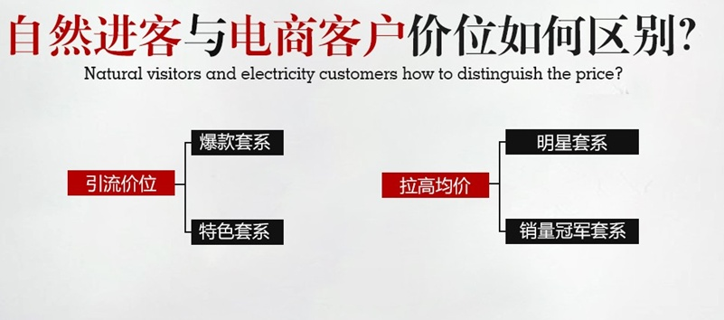

Slide 67
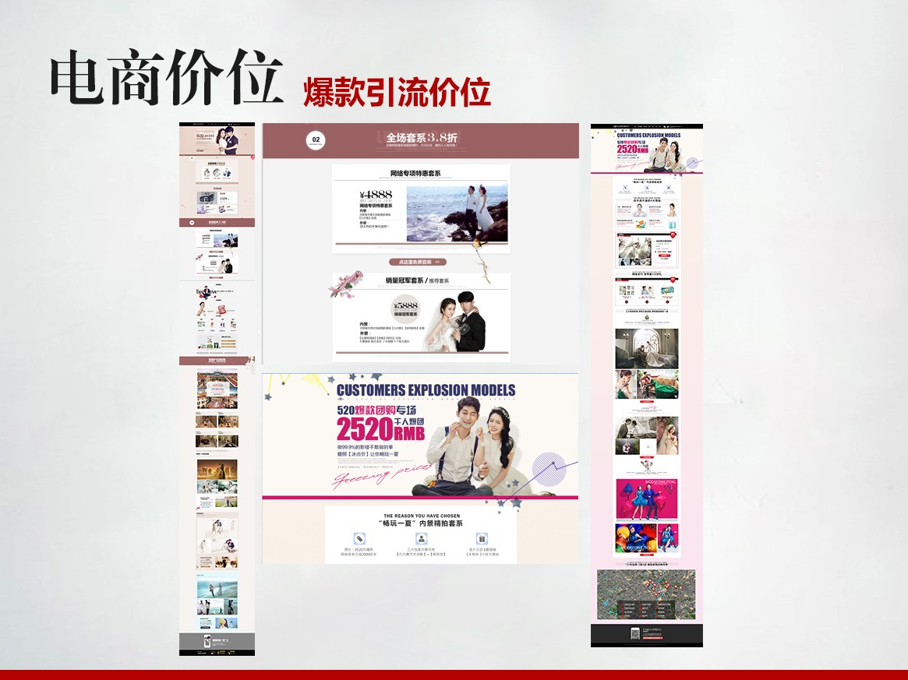

Slide 68
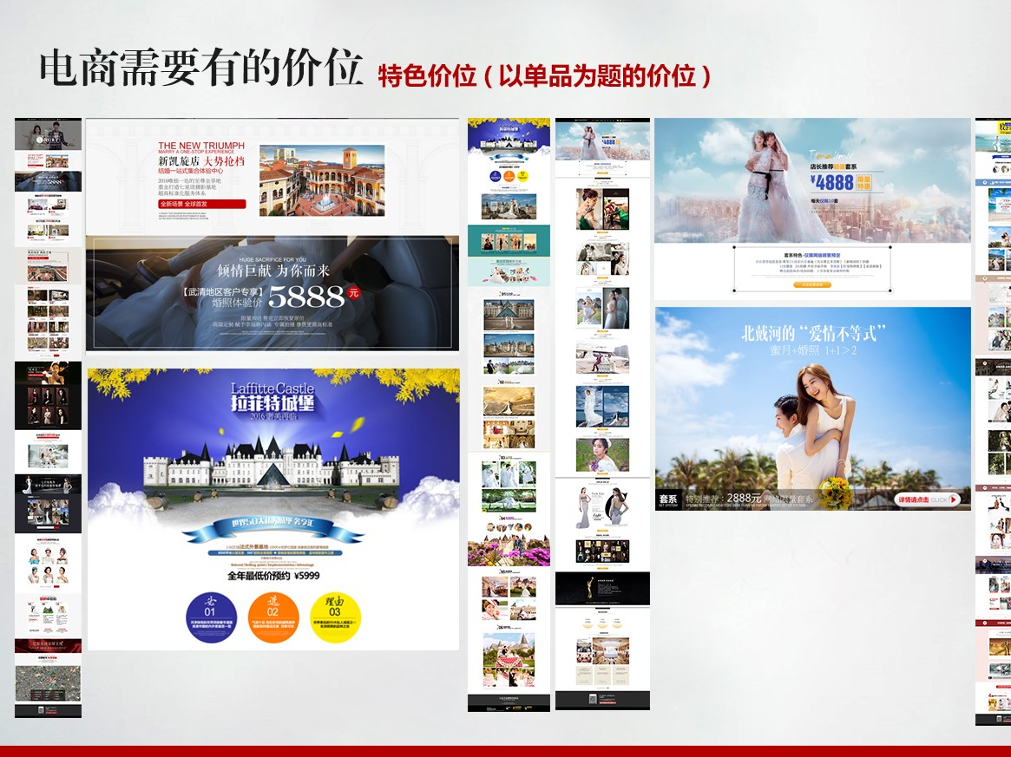

Slide 69
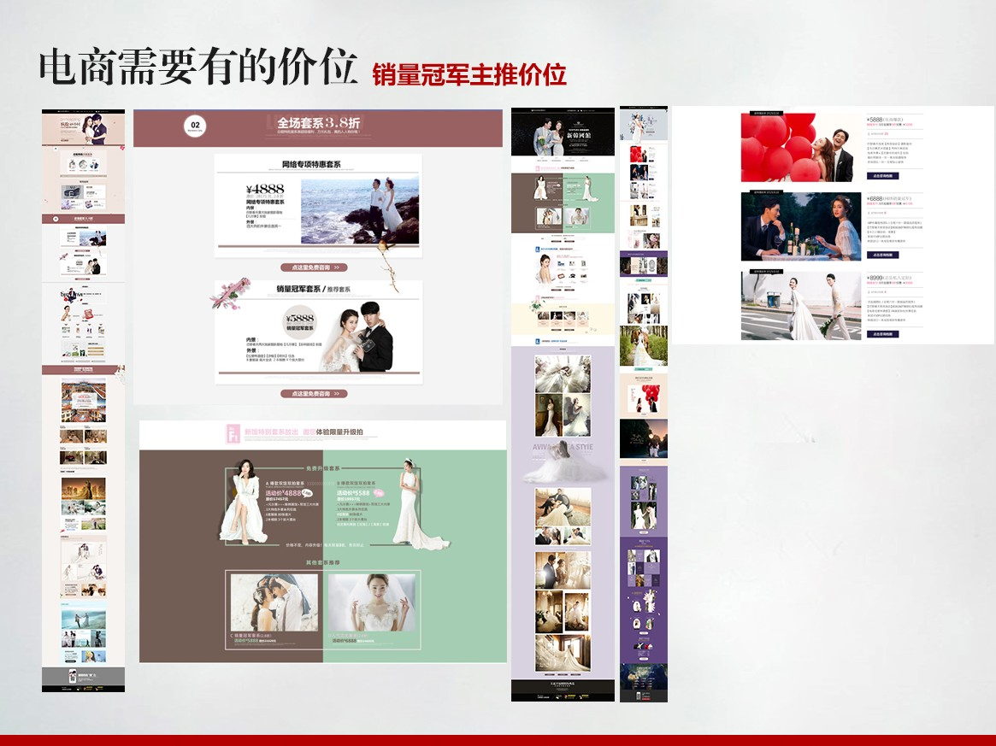

Slide 70
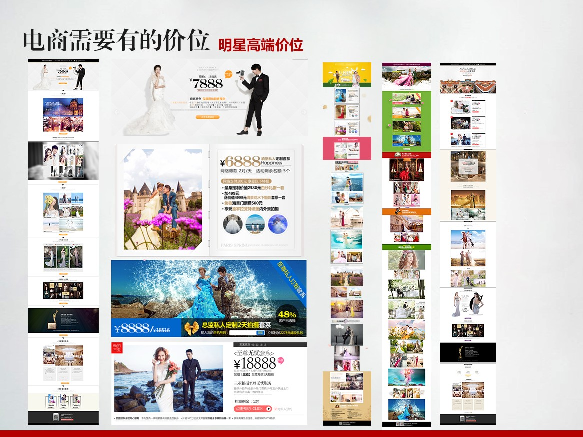

Slide 71
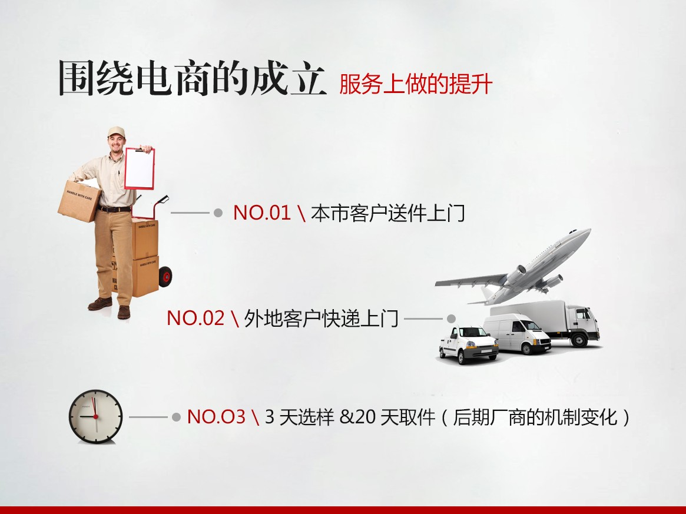

Slide 72
不是所有的客人都会主动报名 特别注重渠道内的客服系统和抓客系统

Slide 73
追踪抓客的话术需要设计并且注重体验

Slide 74


Slide 75
在移动端渠道，内容为王。 能否吸引人，能否提高预约登记。
这是考验营销企划最重要的能力

Slide 76
• 鱼饵是否有吸引力
• 着陆页是否有吸引力

Slide 77
• 点评的套系卖点 是客人阅读最高最关注的部分。

Slide 78
客资分析 ● 渠道数据
客资报表
客资提报，客资报表
渠道报表
各个渠道的客资管理，以及客资成本的管控。
日周月报表
每日提报以及门市邀约对数
邀约成交率
门市的跟单成交率。

Slide 79
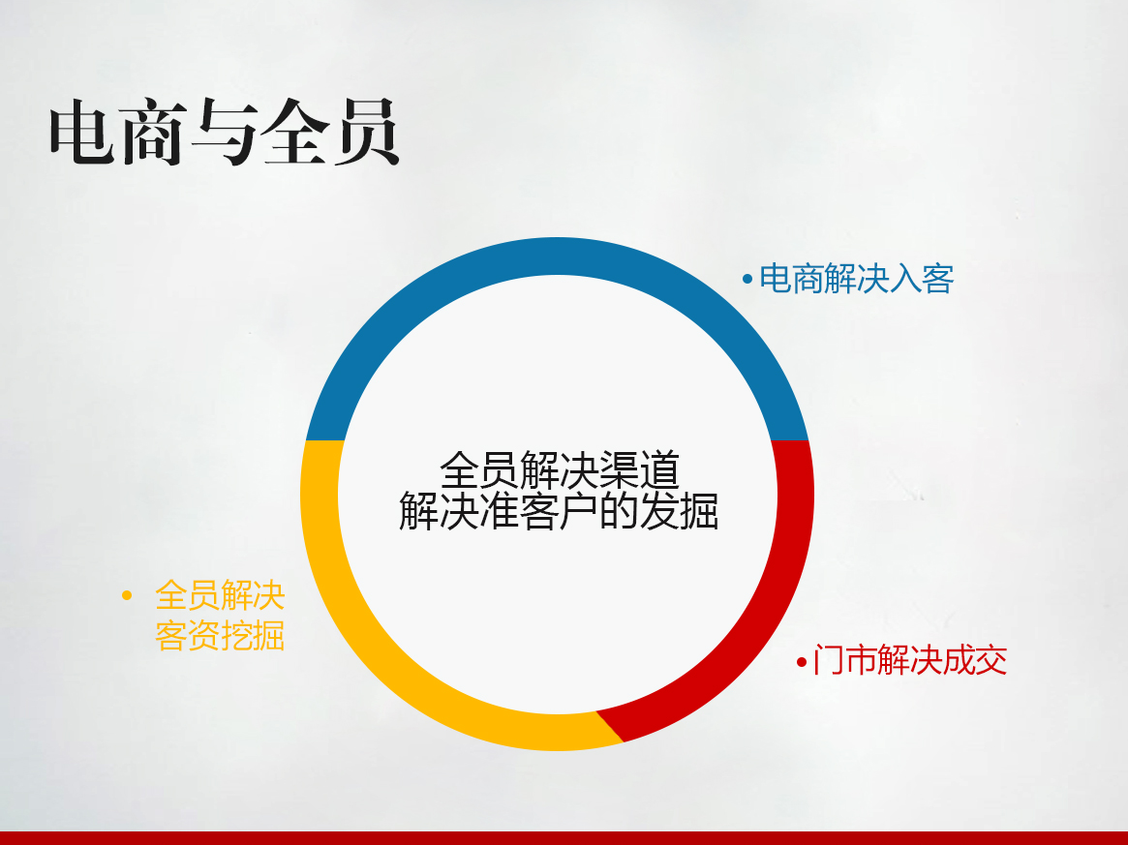
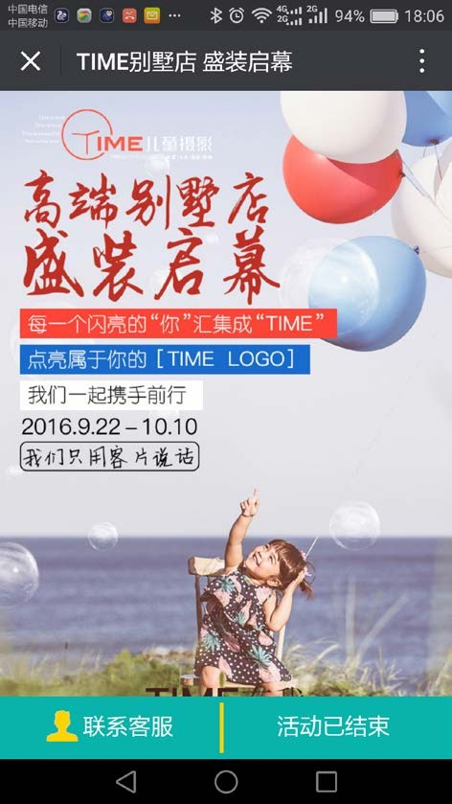
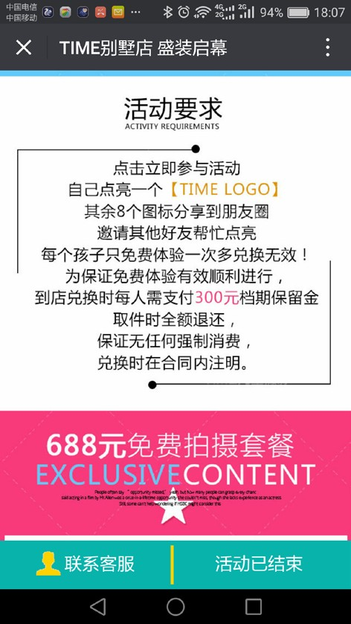
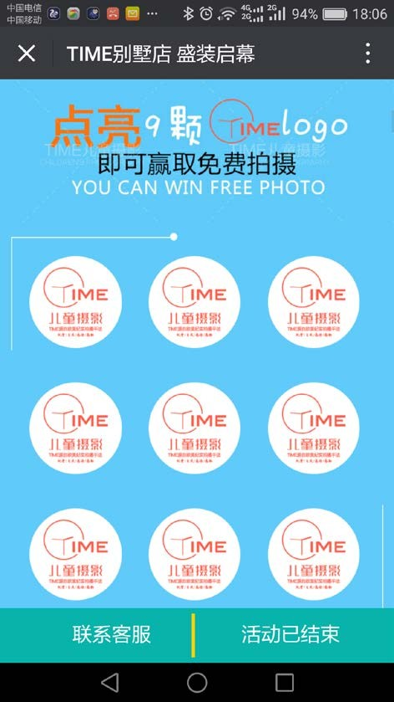

Slide 80

倒漏斗模式 不再仅仅是网络渠道，更涉及全店全员全系统
品质 服务 模式

Slide 81
漏斗型（抓）
鱼塘型（钓）
倒漏斗（Th）
• 网站类
• 抢排名
• 客服抓客
• 移动端
• 抢点击
• 报名抓客
• 全网全员
• 分享推荐
• 互动抓客

Slide 82

渠道 粉丝 全员

Slide 83

网销运营的9个核心系统
组织 全网 量化 内容 转化 邀约 网聚 消化 深挖 结构 营销 分解 塑造 客资 模式 活动 清零 客资
#系统是核心#

